Slide 1
ניתוח באגים Mozilla

Slide 2

שאלה מחקרית
מה מאפיין את הבאגים שטיפול בהם נמשך זמן ארוך במיוחד, וכיצד ניתן לזהות מראש גורמים שמעכבים סגירת באגים?
מקורות הנתונים:
Kaggle – Mozilla Software Bug Reports

Slide 3
תהליך העבודה:
ניקוי והכנת נתונים (SQL):
בוצעה המרה של תאריכים לטיפוס datetime.
חושבה עמודת resolution_time_days בין תאריך פתיחה לתאריך סגירה.
טיוב עמודת severity שכללה ערכים לא אחידים (כמו S1, minor, --, enhancement).
טיפול בערכים חסרים.
ניתוח מתקדם ב־Python:
זיהוי באגים עם זמן טיפול חריג (180+ ימים) וניתוח הקבוצה הזו בנפרד.
פיצול הקובץ לשתי קבוצות: באגים רגילים ובאגים "ארוכים".
בדיקת הקשר בין חומרה, קומפוננטה, מערכת הפעלה לזמן טיפול ממוצע.
ויזואליזציה (Power BI):
פיתוח דאשבורד עם התפלגות לפי חומרה, קומפוננטה, מערכת הפעלה וזמן פתרון ממוצע.
הצגת Top-10 באגים הארוכים ביותר.
פילוחים לפי קטגוריות שמסייעים לאתר צווארי בקבוק.

Slide 4
מה היה בדאטה:
סך הכול היו לי 4,165 באגים
לכל באג היה תאריך פתיחה, סגירה, חומרה (severity), עדיפות (priority), מערכת הפעלה ועוד
מה גיליתי:
רוב הבאגים מתרכזים ב־Core, אחריו Firefox ו־Testing – שלושה מוצרים אלה מרכזים את רוב הבעיות
RESOLVED – 3,278 באגים (טיפול וסגירה)
זמן ממוצע לטיפול בבאגים 106.8 ימים
בערך 28% מהבאגים בכלל לא נסגרו
הכי הרבה באגים היו בדרגת חומרה normal
הכי הרבה באגים הגיעו ממערכת הפעלה Windows
קומפוננטה שחוזרת הרבה Graphics

Slide 5
מה קורה עם באגים ארוכים:
סיננתי את הבאגים שלקח להם יותר מ־180 ימים להיסגר
מצאתי 866 כאלה – שזה כמעט 21% מהדאטה
מה גיליתי עליהם:
זמן ממוצע לסגירה382.8 ימים
חוזרים הרבה באגים עם חומרה normal או major
גם כאן מערכת הפעלה Windows בולטת מאוד
קומפוננטות שחוזרות Graphics, Layout
מסקנה: כשמפרידים את הבאגים הארוכים – רואים דפוס חוזר של תיוג לא מדויק, רכיבים מסוימים שחוזרים, ובעיות של עדיפות לא ברורה.

Slide 6
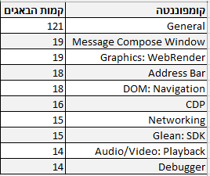
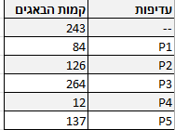
מה גילינו על הבאגים הארוכים?
בדקתי את הבאגים שלקח להם יותר מ־180 ימים להיסגר. היו 866 כאלה.
הנה מה שגיליתי עליהם:
קומפוננטות (רכיבים) שחזרו הכי הרבה:
הכי הרבה באגים היו בקומפוננטה כללית (General) – 121 באגים
רכיבים נוספים עם ריבוי באגים Graphics, Message Window, Address Bar, Networking ייתכן ששם יש בעיות קבועות או חוסר בצוותים מתאימים
עדיפויות:
רוב הבאגים היו עם עדיפות 264 P3 באגים
הרבה מהם גם בלי עדיפות בכלל 243 באגים ייתכן שזה גרם לעיכובים, כי לא הייתה עדיפות ברורה

Slide 7
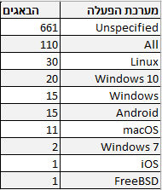
מה גילינו על הבאגים הארוכים?
מערכת הפעלה:
רוב הבאגים סומנו כ־ 661 Unspecified באגים!
זה מקשה להבין באיזו מערכת זה קורה ואיך לטפל בזה אפשר לשפר את הדיווח כדי לזהות בעיות מערכת בצורה טובה יותר
מסקנה :
רוב הבאגים הארוכים מופיעים ברכיבים כלליים, בלי עדיפות ברורה ובלי ציון מערכת הפעלה – מה שמעכב טיפול. כדאי לשפר את הדיווח והתיוג כדי לאתר ולטפל מהר יותר בבאגים כא

Slide 8
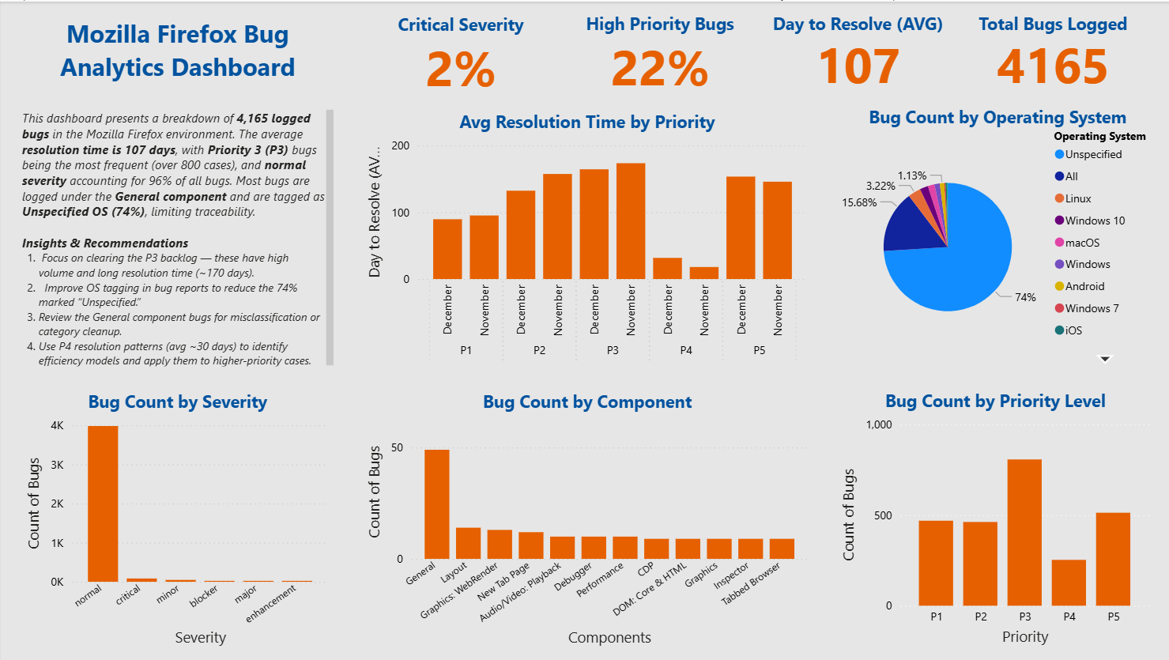
דאשבורד

Slide 9
סיכום והמלצות
תיוג נכון חובה – חומרה (severity) ועדיפות (priority) חייבות להיות מדויקות
אין קשר ישיר בין דרגת חומרה (severity) לבין מהירות טיפול כלומר גם באגים "minor" לא נסגרו מהר יותר
להימנע מערכים חסרים תקלות עם -- בחומרה או עדיפות מטופלות באיחור קיצוני
לייצר התראות על תקלות פתוחות מעל 90 יום למיקוד צוותים.
לבחון רכיבים בעייתיים כמו Graphics השקעה בשיפור תהליכי עבודה שם תחסוך זמן רב
שווה לבדוק את הצוותים שמטפלים בGraphics או Layout אולי יש שם עומס
באגים מסוימים נפתחים אך לא נסגרים כלל - ייתכן בשל עומס או חוסר מעקב

